Slide 1
Pályaorientáció- fakultációválasztás
Takács Judit 2022.

Slide 2
Nagyon fontos már most megtervezni
az érettségi-felvételi stratégiát!
50 óra közösségi szolgálat kell a rendes érettségi vizsgák elkezdéséhez!
Nyelvvizsga/nyelvvizsgák
Választott szak(ok)hoz szükséges érettségi és alkalmassági vizsgák
Emelt szintű érettségi vizsgák
Érettségi bizonyítvány megszerzéséhez szükséges tantárgyak

Slide 3
Nyelvvizsgák kérdése
B á r m i k o r változhat! 2024?
A diplomát nem adják nélküle!
Most van itt az ideje!
Többletpont!
Külföldi tanulmányok, diakóniai év

Slide 4
Vegyük figyelembe a 2020-tól életbe lépett változásokat!
Alapképzésre, osztatlan képzésre az a jelentkező vehető fel, aki
legalább egy emelt szintű érettségi vizsgát tett vagy felsőfokú végzettséget tanúsító oklevéllel rendelkezik.
MIBŐL KELL VAGY LEHET EMELT SZINTŰ ÉRETTSÉGIT TENNI?
Szakok bármely emelt szintű érettségivel
Szakok és érettségi vizsgatárgyak 2023
http://www.levay.tirek.hu/gimnazium/tanuloknak/v/2022---fakultacio-valasztas/

Slide 5
A fakultációválasztás folyamata
EGYMI felmérés és értékelés és/vagy
POM pályaorientációs mérő- és támogatóeszköz
tanulói tájékoztató
Szülői tájékoztatás szülői értekezlet keretében
CSALÁDI KUPAKTANÁCS
Tanulói tervezőlap kitöltése és beadása
Határideje: február 28.
Előzetes fakultációválasztás

Slide 6
Pályaorientációs beszélgetés a diákkal
Végleges fakultációválasztás 2022. május 21-ig
FORMS
A tanulói tervek szakmai átnézése és összegzése digitálisan
Az eredmények megbeszélése az osztályfőnökkel

Slide 7
Tanulói tervezőlap kitöltése (FORMS)
Határideje: február 28.
Előzetes fakultációs igény felmérés
OSZTÁLYFŐNÖK
Idegen nyelvekkel kapcsolatos tervek (nyelvvizsgák és érettségi vizsgák)
Tervezett felsőoktatási alapszakok vagy osztatlan képzések
Továbbtanulási tervekhez szükséges érettségi tantárgyak
Az érettségi bizonyítvány megszerzéséhez szükséges érettségi tantárgyak
Tervezett emelt szintű érettségi vizsgák

Slide 8
Előzetes fakultációs igény felmérés
A sáv | B sáv
BIOLÓGIA | BIOLÓGIA
MATEMATIKA | MATEMATIKA
TÖRTÉNELEM | TÖRTÉNELEM
DIGITÁLIS KULTÚRA | DIGITÁLIS KULTÚRA
ANGOL NYELV | ANGOL NYELV
MAGYAR NYELV ÉS IRODALOM | NÉMET NYELV
FIZIKA | KÉMIA
FÖLDRAJZ | MOZGÓKÉP KULTÚRA
ÉNEK-ZENE | VIZUÁLIS KULTÚRA
TESTNEVELÉS | REFORMÁTUS HITTAN
MATEMATIKA KÖZÉP | OLASZ NYELV
 | FRANCIA NYELV
MIT KELL TENNI VÁLASZOK BEÍRÁSA ELŐTT?

Slide 9
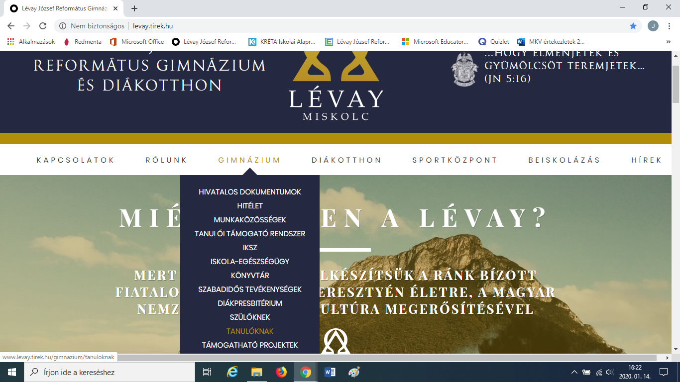

Slide 10
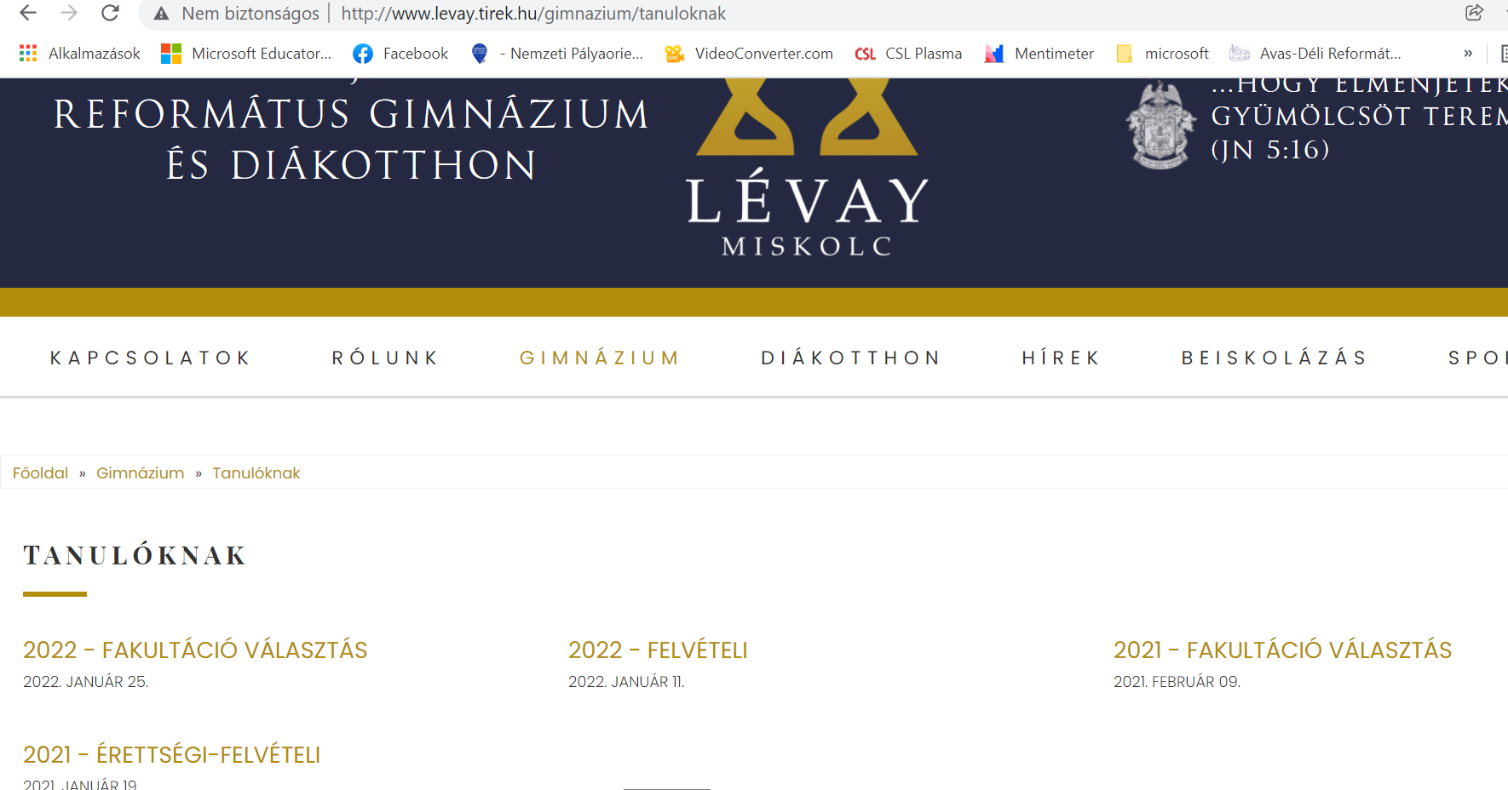
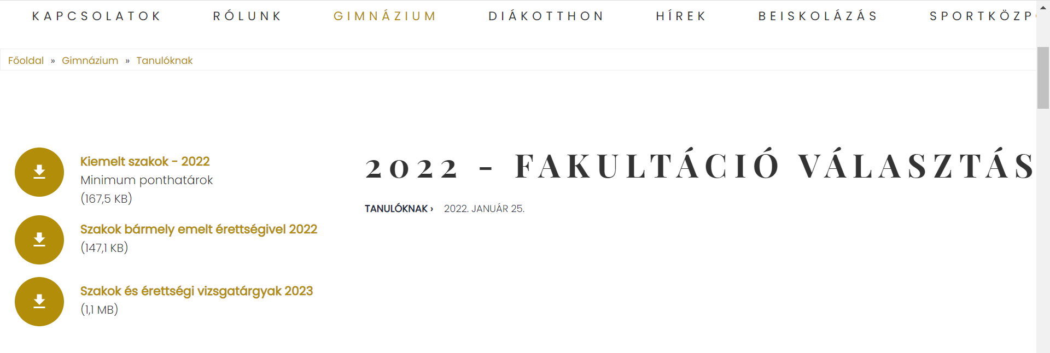

Slide 13
Kiemelt szakok minimum ponthatárai
ENNÉL CSAK MAGASABB LEHET A PONTHATÁR!
REÁLIS PONTHATÁROKAT 2019-BEN TALÁLUNK, MERT AZ VOLT AZ UTOLSÓ ÉV, AMIKOR SZÓBELI ÉRETTSÉGI VIZSGA IS VOLT. PONTHATÁROK 2019
Állami ösztöndíjas és/vagy önköltséges képzés?

Slide 14
Hogyan válasszuk ki a fakultációkat?
Továbbtanuláshoz szükséges tantárgyak (elsősorban emelt szintű érettségi)
Választott érettségi tantárgy
Előrehozott érettségi vizsga
Felkészülés alkalmassági vizsgára
Nyelvismeret bővítése
Alaposabb felkészülés középszintű érettségire

Slide 15
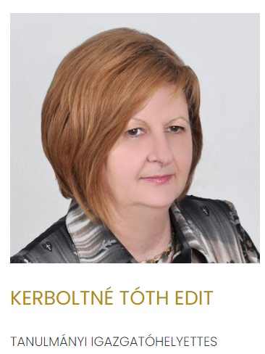
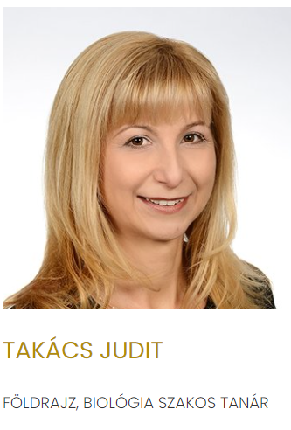
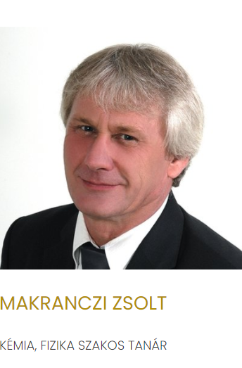
Hol találok segítséget?
10.A
http://eletpalya.munka.hu/foglalkozasok
http://www.felvi.hu/
http://www.oktatas.hu/
http://eduline.hu/
http://www.levay.tirek.hu/
osztályfőnökök és pályaorientációs segítők
10.C
10.D
10.B

Slide 16
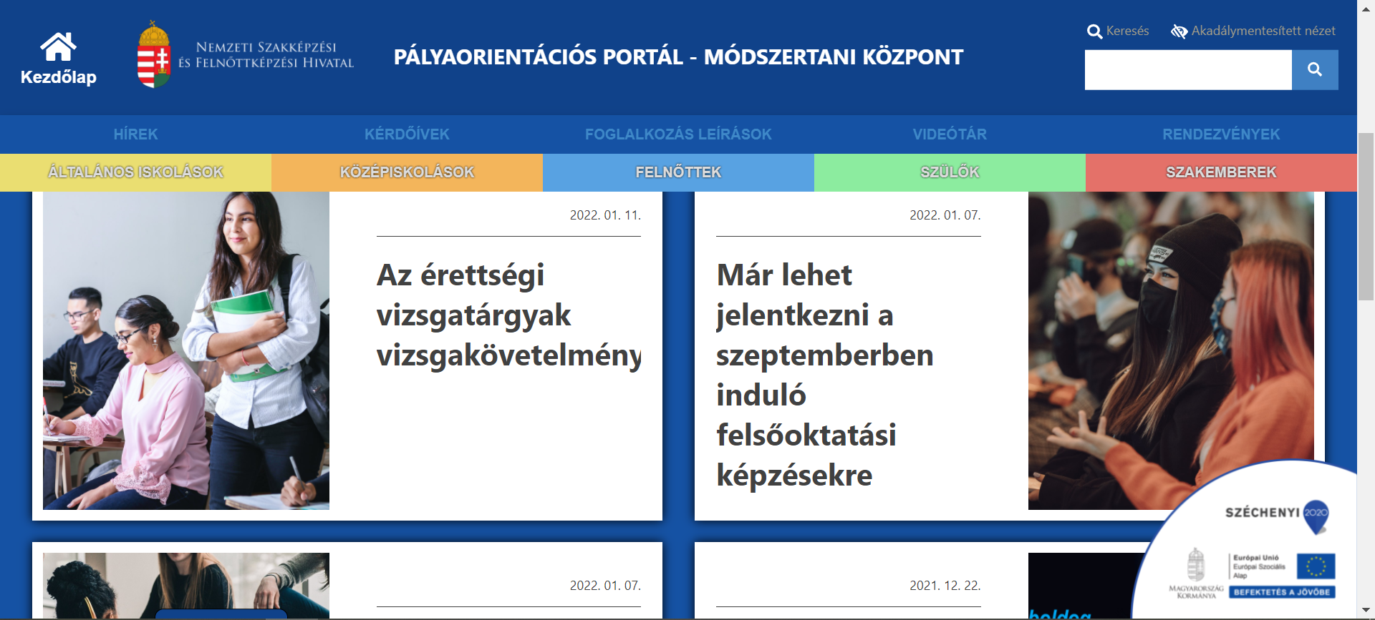
https://palyaorientacio.munka.hu

Slide 17
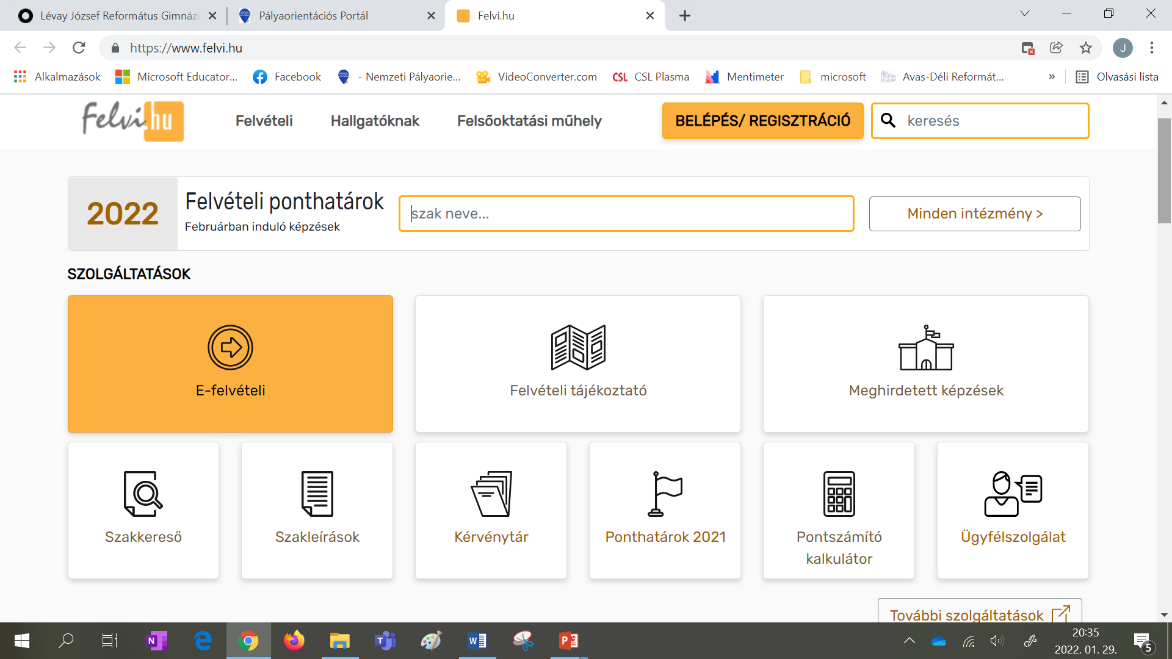
http://www.felvi.hu/

Slide 18
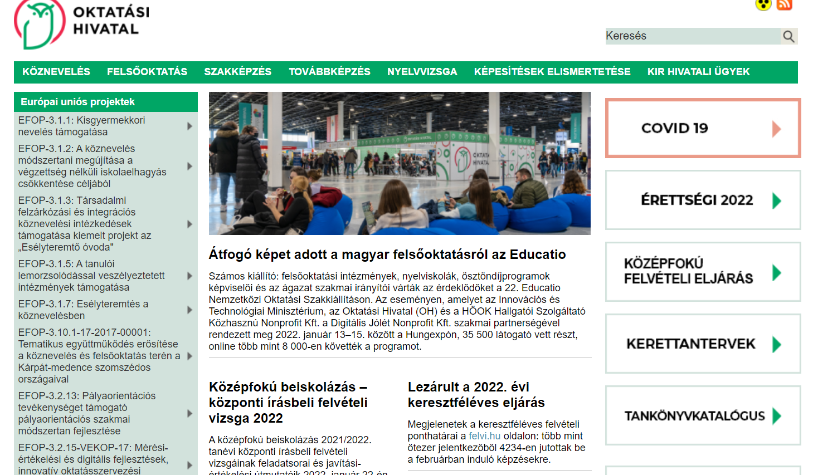
http://www.oktatas.hu/
POM

Slide 19
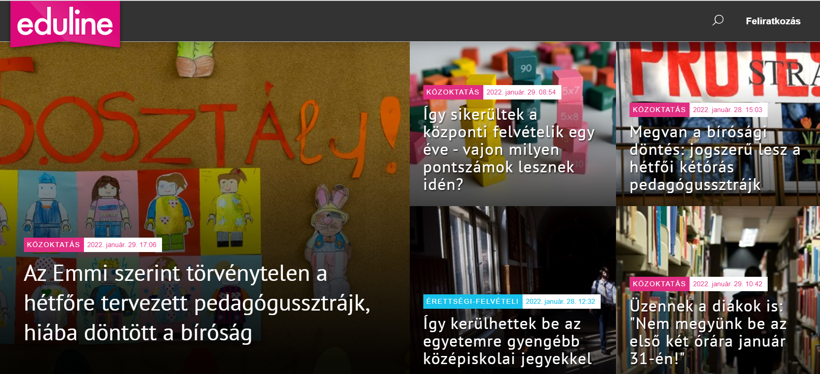
http://eduline.hu/

Slide 20
http://www.levay.tirek.hu/

Slide 21
Köszönjük a figyelmet! Várjuk kérdéseiket!
takacs.judit@levaygimnazium.hu
makranczi.zsolt@levaygimnazium.hu

